Slide 1
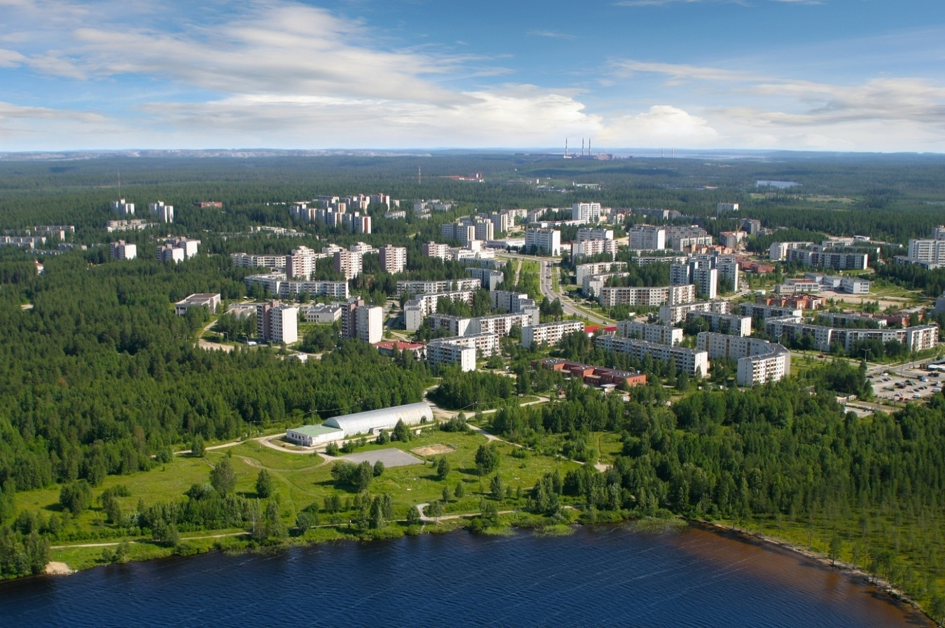
Инициативное предложение
Общегородские детские площадки «Мир детства»
Костомукшский городской округ

Slide 2
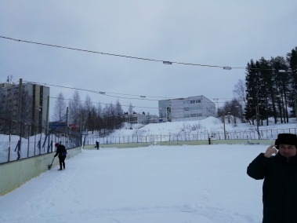
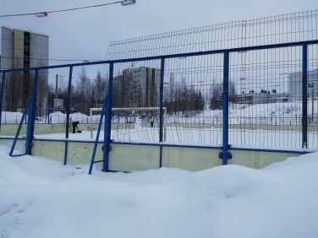
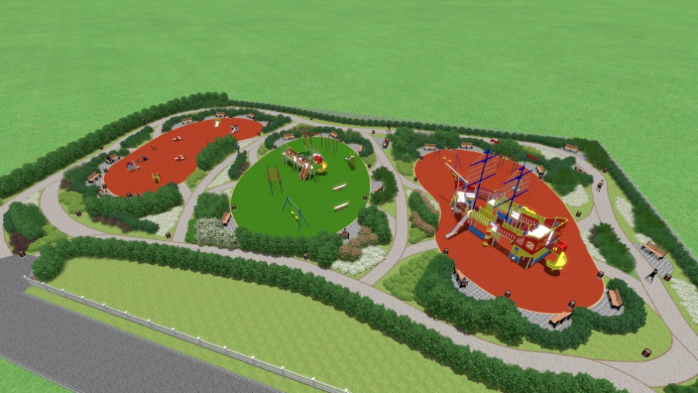
Обустройство общегородского детского городка на площадке в районе пр. Горняков 2Б, 2В. 2Г
Мир детства
- Подготовка площадки (демонтаж существующего ограждения, демонтаж и перенос блок- контейнеров, демонтаж бортов и оборудования спортивной площадки)
Устройство мягкого покрытия детской площадки
Установка детского игрового оборудования для разных возрастных групп, установка декоративного ограждения, озеленение территории
Установка скамеек и урн
Устройство пешеходного тротуара

Slide 3
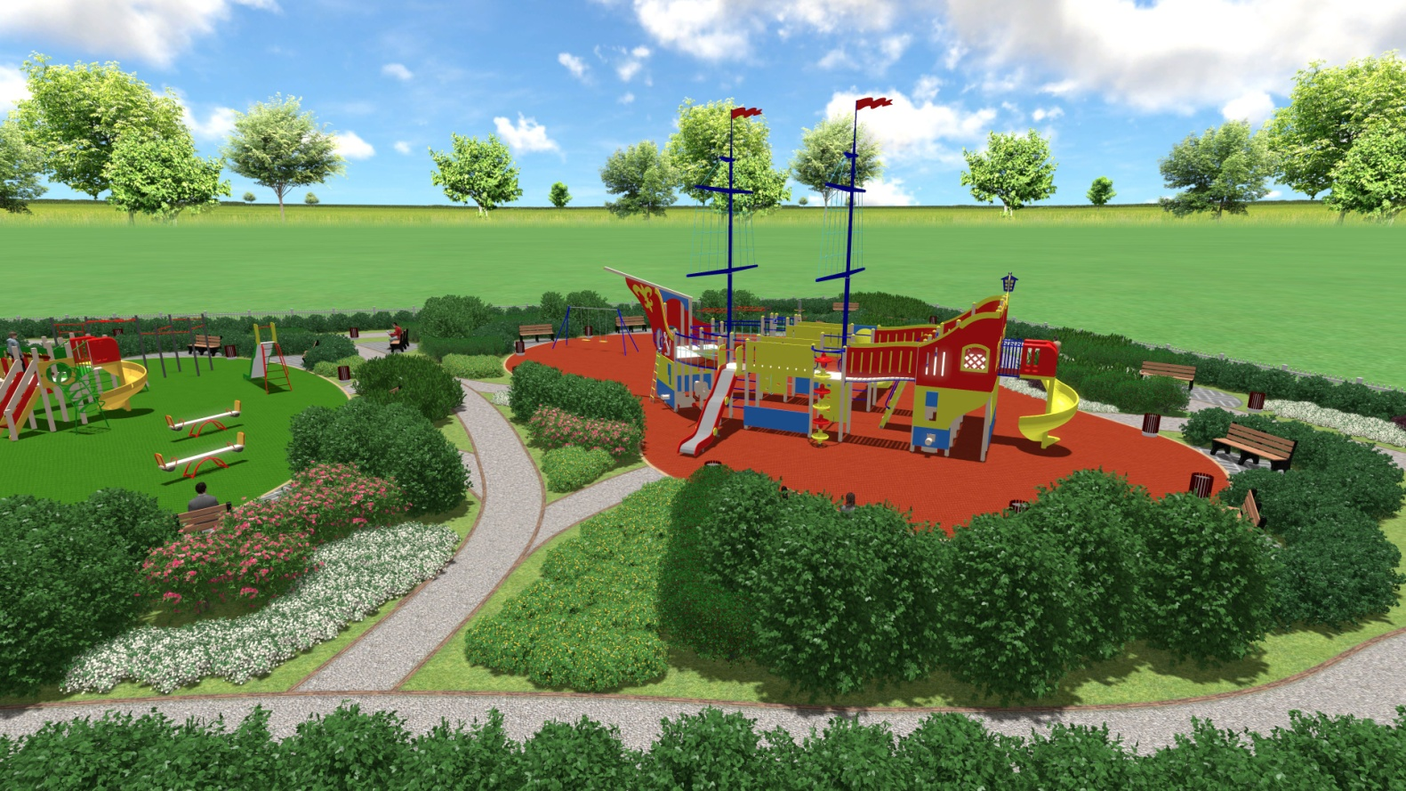
Дизайн – проект
Обустройство общегородского детского городка на площадке в районе пр. Горняков 2Б, 2В. 2Г
Мир детства
Мир детства

Slide 4
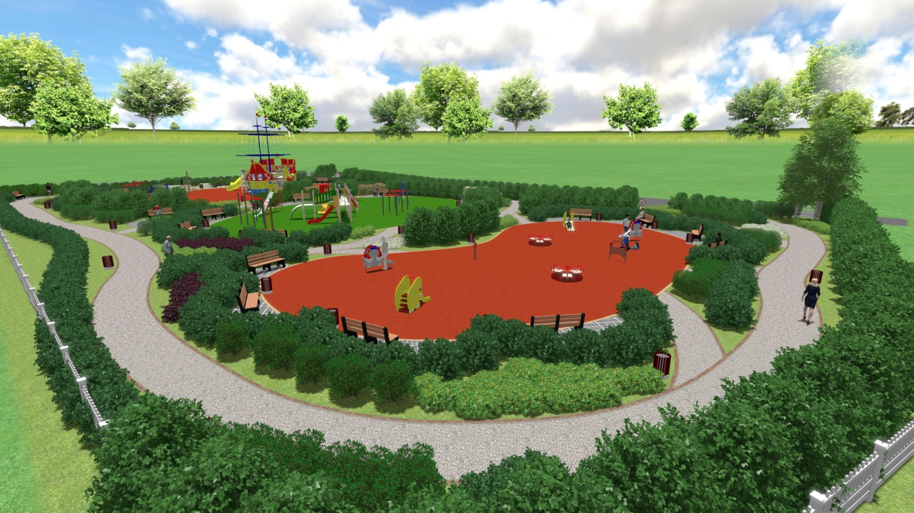
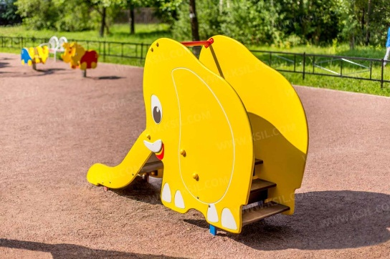
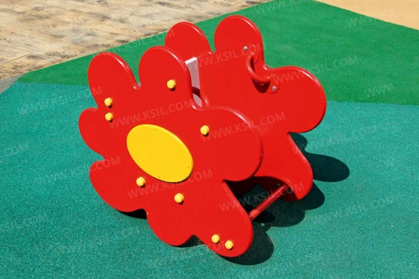
Дизайн – проект
Обустройство общегородского детского городка на площадке в районе пр. Горняков 2Б, 2В. 2Г
Мир детства
Мир детства

Slide 5
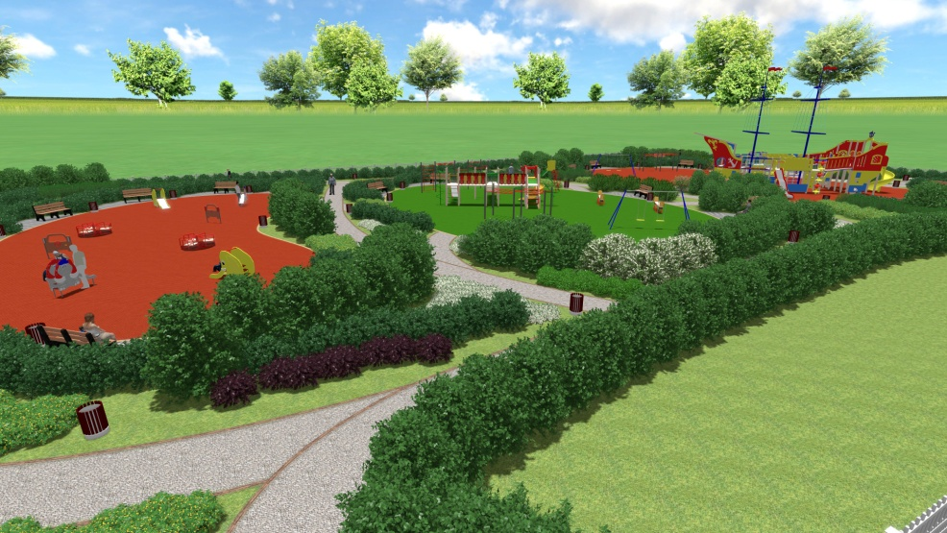
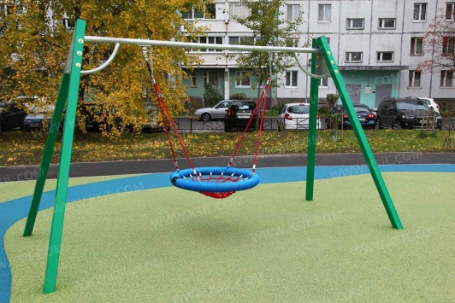
Дизайн – проект
Обустройство общегородского детского городка на площадке в районе пр. Горняков 2Б, 2В. 2Г
Мир детства

Slide 6
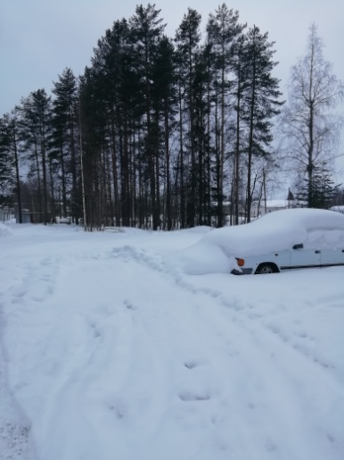
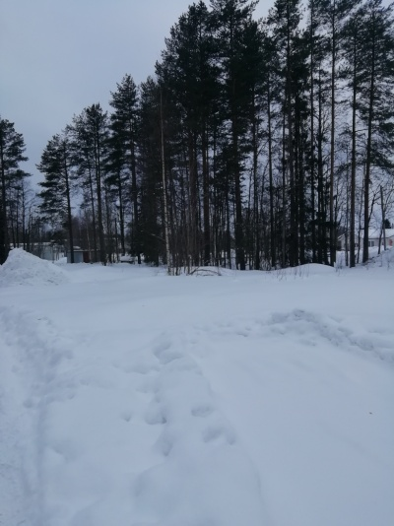
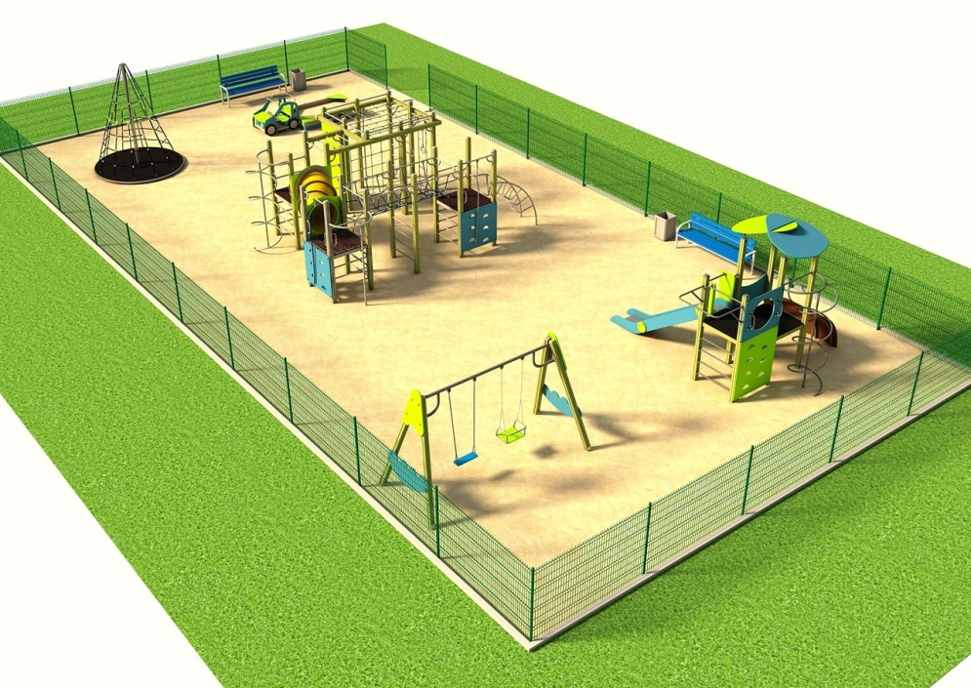
Устройство детской площадки в микрорайоне Контокки г. Костомукша
Мир детства
- Устройство основания детской площадки
- Установка ограждения детской площадки
Освещение
Закупка и монтаж детских комплексов для детей 3-7 лет и 7-12 лет
Закупка и монтаж отдельных игровых элементов площадки (качели, карусели, качалки – балансир и др.)

